Slide 1
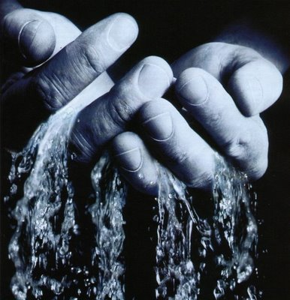

Se fue…
Como el agua que se escapa de las manos,
…nuestro amor,

Slide 2
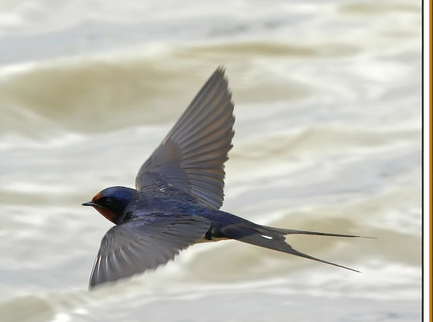
Como una golondrina en busca de calor

Slide 3

Se fue tan solo en un momento,
El amor que tantas cosas gratas me brindó

Slide 4

Se fue y no sé aun el motivo.
Solo sé que ahora yo vivo
Sin ser dueño de sus ojos,

Slide 5

De sus sueños, de sus besos, de su amor.

Slide 6
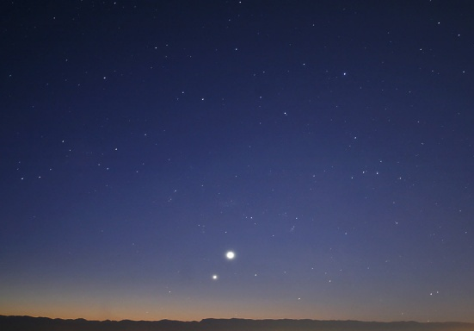
Se fue como una estrella
en un nuevo amanecer

Slide 7

Como un suspiro que,
tal vez, no ha de volver

Slide 8
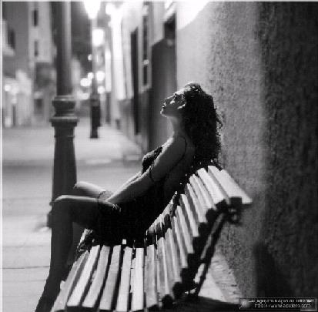
Se fue como la noche con el día,
Destrozando mi alegría y mis ansias de querer

Slide 9
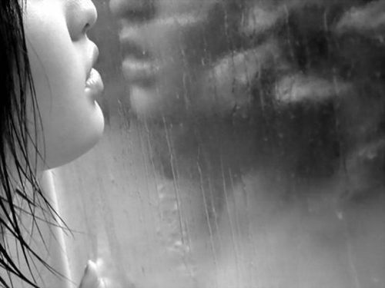
Se fue

Slide 10



Accede a la sección que desees desde aquí:
Propia Creación
De la Red
Dedicatorias | Eróticos | Fechas Especiales
Graciosos | Historia y Arte | Lugares
Naturaleza y Ciencias | Política | Reflexión
Salud | Románticos | Religiosos
Dedicatorias | Eróticos | Fechas Especiales
Graciosos | Historia y Arte | Lugares
Naturaleza y Ciencias | Política | Reflexión
Salud | Románticos | Religiosos
Si deseas recibir pps periódicamente en tu correo electrónico subscríbete aquí:

